Slide 1
Vera grundkurs Del 1 Introduktion och Växtnäringsbalans
2024

Slide 2
Syfte och mål
Syfte:
Att du ska få kunskap om vad du kan göra i VERA
Att du ska kunna hantera dina kunder och deras alternativ
Att du ska lära dig göra en växtnäringsbalans och kunna tolka resultatet
Mål:
Att du ska veta vilka beräkningar du kan göra i VERA
Att du ska veta hur man lägger till/tar bort kunder
Att du ska veta hur du lägger till/tar bort/kopierar alternativ för en kund
Att du ska kunna mata in uppgifterna som behövs för att få fram en växtnäringsbalans
Att du ska ha förståelse för hur kvävefixeringsmodellen fungerar
Att du ska få fram ett jämförelsevärde och att du ska kunna förklara det övergripande

Slide 3
Vad ingår i VERA?
Kundval
Val av kund och val av alternativ
Växtnärings-
balans
Stallgödselberäkningar
- schablonvärden
- stallbalans
- stallgödselkalkyl
Klimat-
beräkningar
Gödslingsplan och utlakningsberäkning
-på skifte/gröda
-fältbalans
Energi-
kartläggning
Notes:
Val av kund
Arbetsområden
Växtnäringsbalans- Bild

Slide 4
Vad är syftet med VERA?
Åskådliggöra växtnäringsflödena på en gård, analysera och hitta åtgärder för att minska förlusterna av kväve och fosfor.
Följa utvecklingen på en gård och kunna ge feedback till lantbrukaren.
Räkna på stallgödsel som underlag för att göra växtodlingsplan.
Räkna på utsläpp av växthusgaser, få koll på vad som är stort och smått och lantbrukaren får underlag till klimatåtgärder på gården
Göra en kartläggning över energiåtgången på en gård

Slide 5
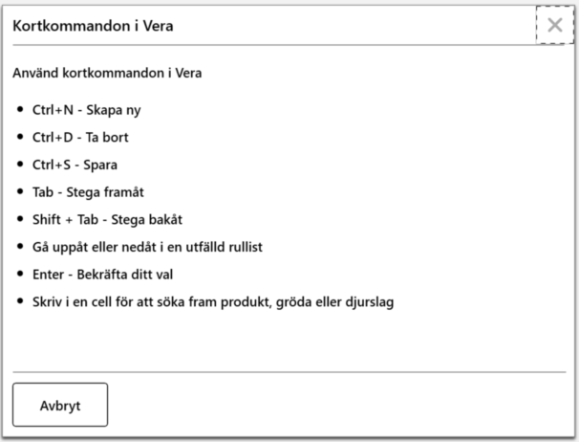
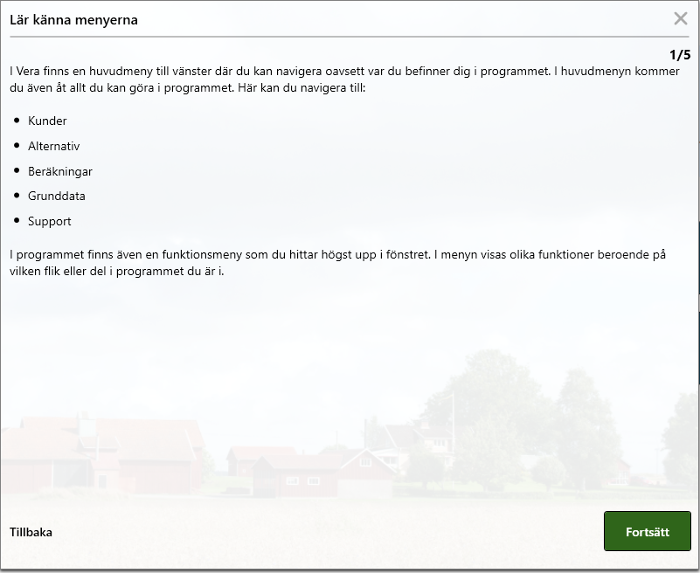
Instruktion Vera: Startsida
På Startsidan hittar du alla menyer och vilka kortkommandon du kan använda i Vera.

Slide 6
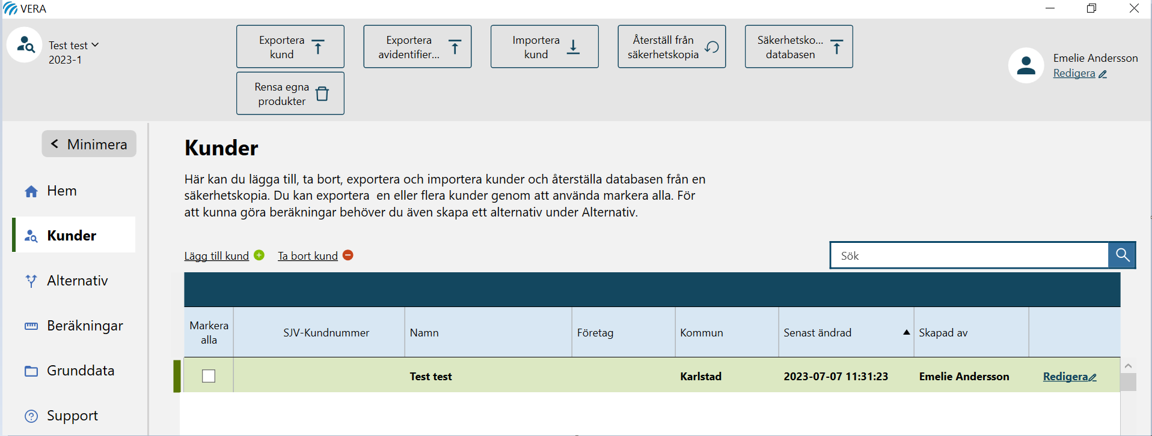
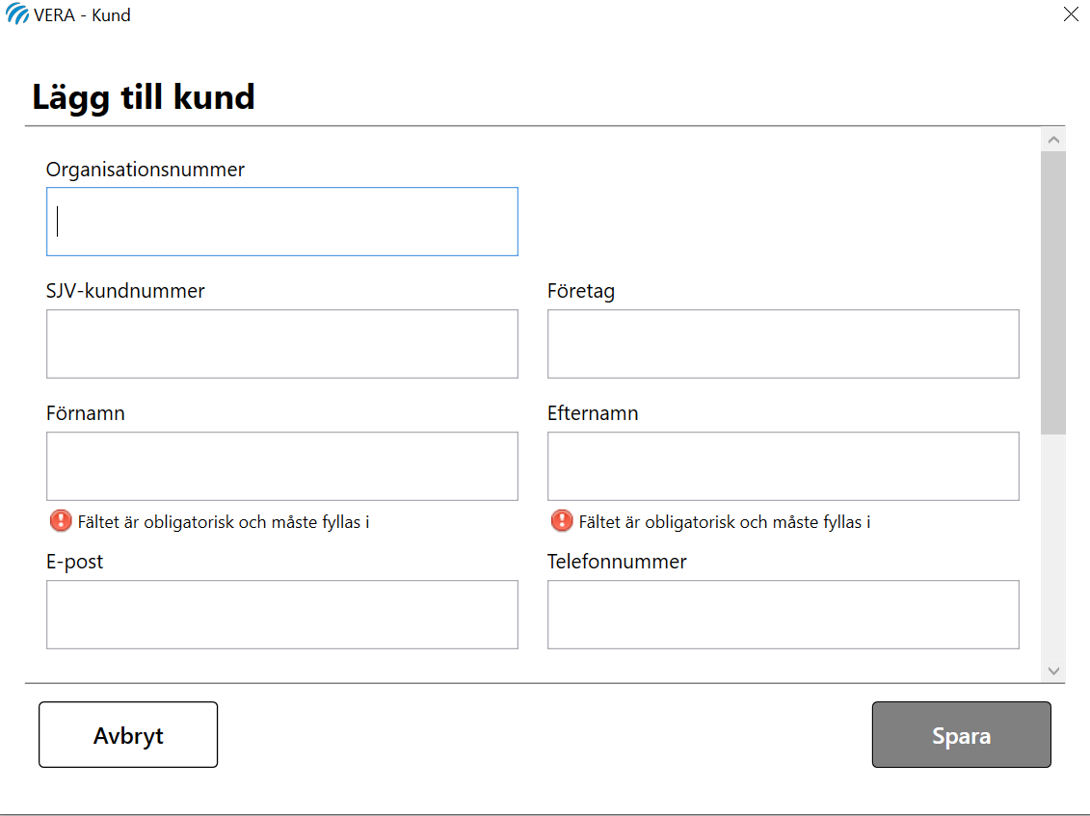
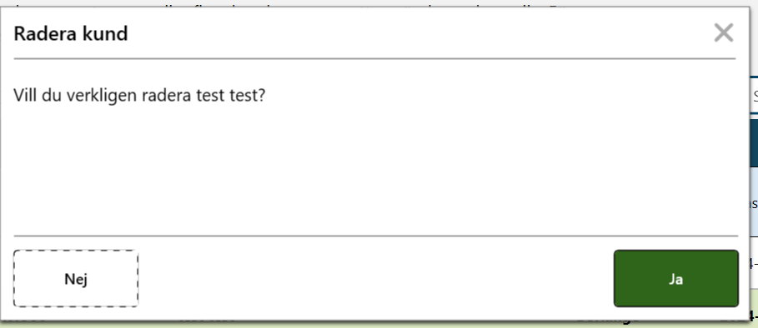
Instruktion Vera: Lägga till och ta bort kund
När du ska lägga till en ny kund klickar du på Lägg till kund.
Fyll sedan i uppgifterna för kunden i rutan som öppnas. För- och efternamn är obligatoriska uppgifter. Du måste även ange Län och Kommun
Ta bort en kund genom att klicka på Ta bort kund.
Bekräfta raderingen genom att svara Ja på frågan Vill du verkligen radera kunden?

Slide 7
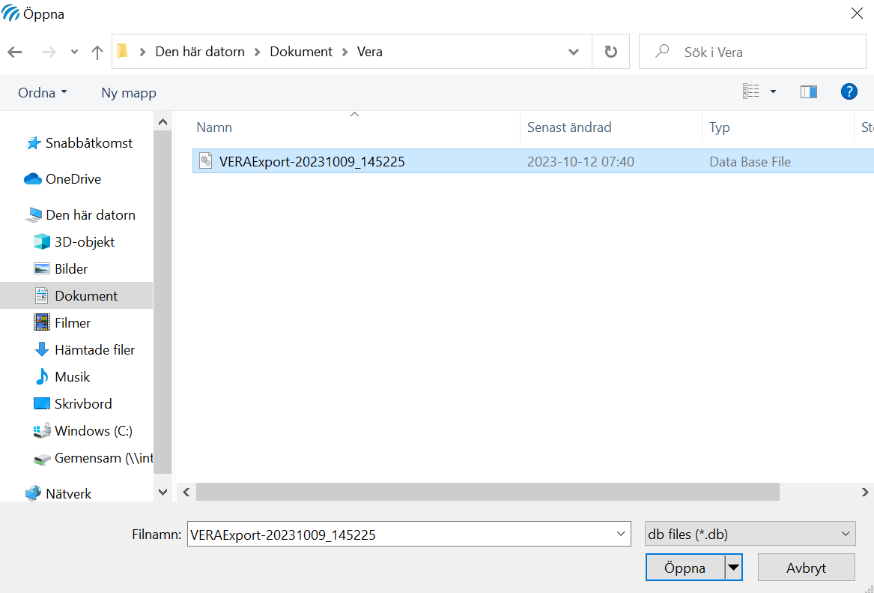
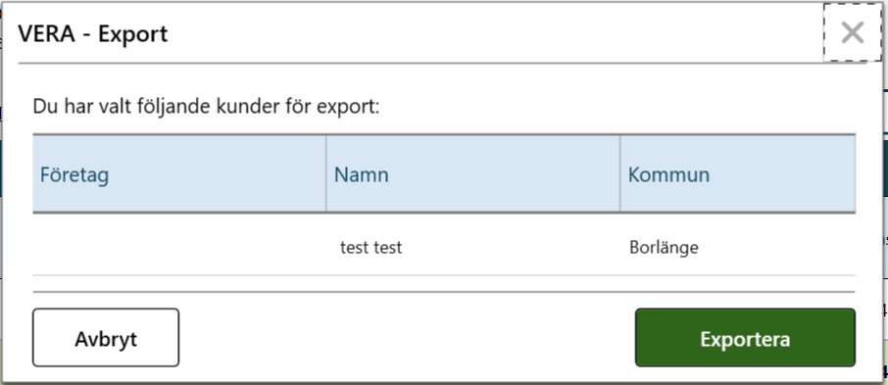
Instruktion Vera: Exportera och importera kunder
2. Klicka sedan på Exportera kund.
1. Om du vill importera en kund klickar du på Importera kund.
2. Leta rätt på den import-fil du vill importera och klicka på Öppna.
1. Vid en export av kund bockar du för den eller de kunder du vill exportera.
3. En ruta kommer upp med de kunder du valt att exportera. Klicka på Exportera.
4. Nu får du välja var du vill spara exportfilen och vad den ska heta.

Slide 8
Instruktion Vera: Säkerhetskopiering
Glöm inte att säkerhetskopiera databasen med jämna mellanrum och spara den på en server eller liknande.

Slide 9
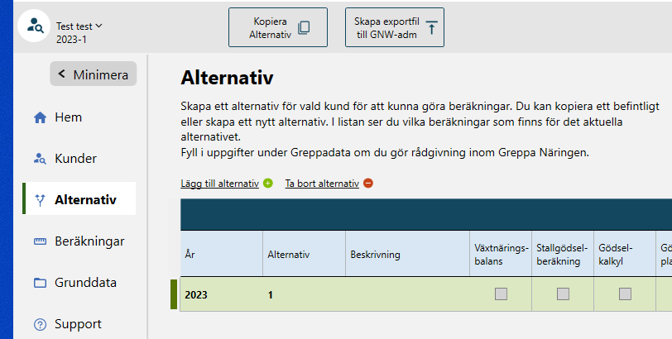
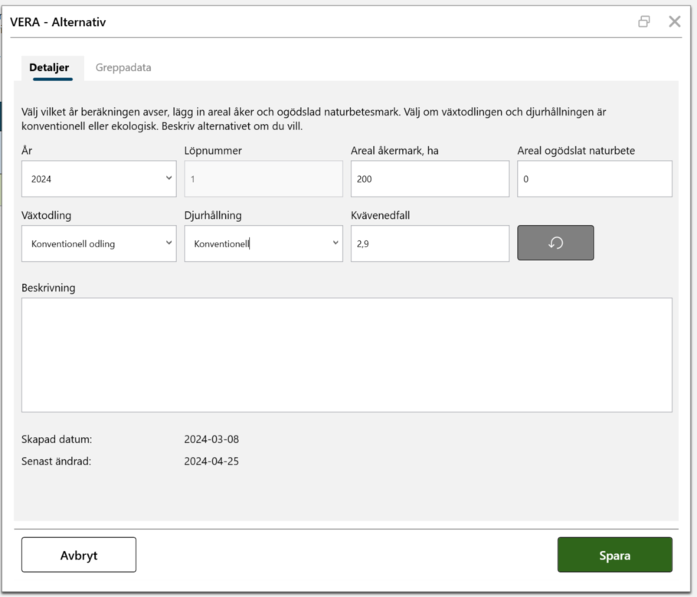
Instruktion Vera: Lägg till alternativ
Under fliken detaljer fyller du i areal åkermark och naturbetesmark.
Fyll även i om produktionen är ekologisk eller konventionell.
Under Beskrivning har du möjlighet att beskriva alternativet.
När du klickat på Lägg till alternativ öppnas den här dialogrutan

Slide 10
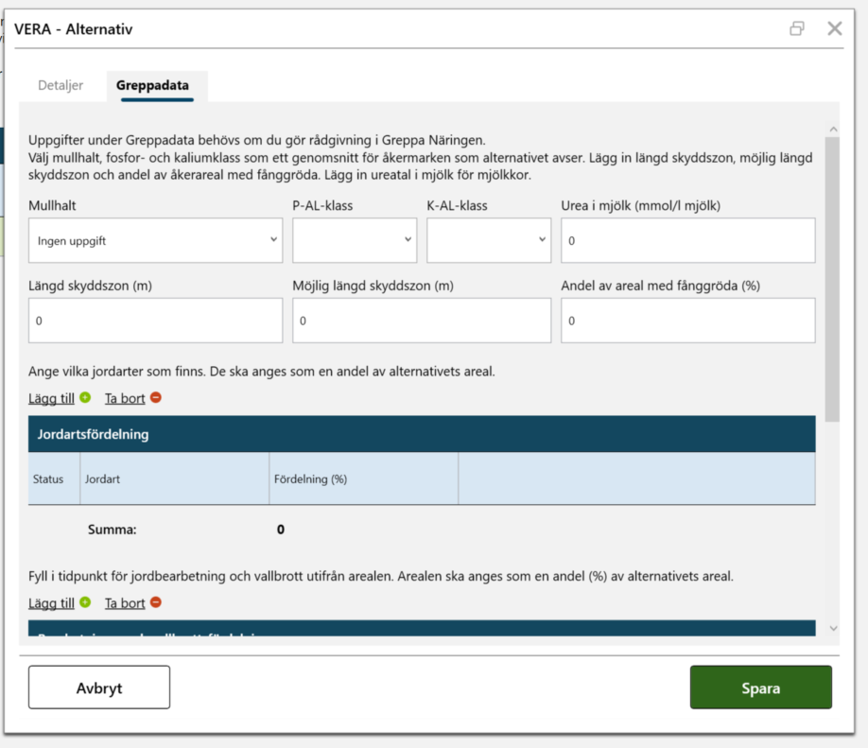
Instruktion Vera: Greppadata
Fliken Greppadata behöver du bara fylla i om du gör en rådgivning inom Greppa Näringen. Det du fyller i här används inte i några beräkningar utan är uppgifter som samlas in för att kunna sammanställa rådgivningar och följa upp projektet Greppa Näringen.
Har du fyllt i grödfördelningen här så följer den med till växtnäringsbalansen, så slipper du fylla i den där också.

Slide 11
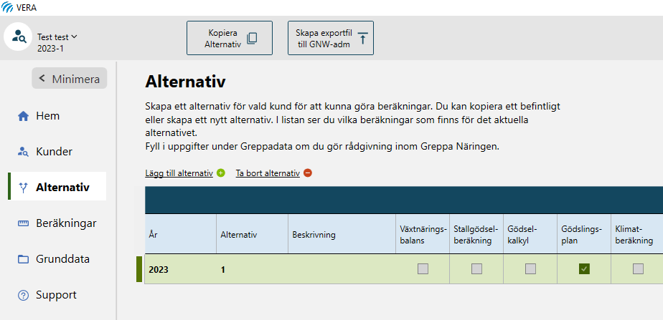
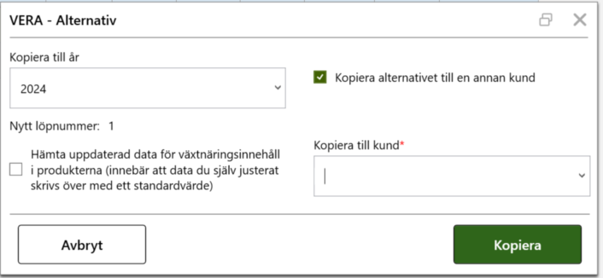
Instruktion Vera: Kopiera alternativ till samma eller till en annan kund
Du kan kopiera ditt alternativ om du vill återanvända inmatade uppgifter. Markera det alternativ du vill kopiera och klicka på Kopiera Alternativ.
Välj sedan om du vill ha alternativet på samma år eller om det ska ligga på ett annat år.
3. Du kan kopiera över alternativet till en annan kund. Bocka i Kopiera alternativet till en annan kund.
4. Ställ dig i rutan för Kund. Då kommer en lista med alla kunder fram. Välj den kund du vill att alternativet ska hamna under.

Slide 12
Manual och support
Mer instruktioner finns i manualen. Manualen hittar du på https://adm.greppa.nu/vera/manualer.html
Är du nyfiken på beräkningsmodellerna som ligger till grund för VERA kan du hitta några beskrivningar på https://adm.greppa.nu/vera/berakningsmodeller.html
Behöver du hjälp med VERA kontakta oss via e-post vera@jordbruksverket.se
Tänk på att inga inmatningar sparas automatiskt
Spara ofta för att inte förlora data

Slide 13
Principerna för en växtnäringsbalans
Några generella principer för balanser som görs inom Greppa Näringen:
Balansen ska göras för ett speciellt år. För att kunna använda balanserna för att följa en trend på gården måste de vara gjorda för den verkliga situationen det enskilda året. Det är också stor risk att göra felaktiga antaganden om balansen ska representerar ett genomsnittsår. Ett verkligt år med faktiska flöden av insatser och produkter är närmare sanningen.
Produkter in och ut ska anges i kg vara, förutom vallfoder som ska anges i kg ts. Glöm inte bortförd eller införd gödsel och livdjur. Du har möjlighet att justera produkternas näringsinnehåll genom att justera koncentrationen av kväve (N), fosfor (P) och kalium (K).
Uppskatta alltid kvävefixeringen om det finns kvävefixerande grödor.
Ta med all åkerareal som ingår i växtföljden.
Ta inte med naturbeten, energiskog och permanenta trädor. De ska inte ingå i balansen eftersom vi vill slå ut över- eller underskotten på den marken som är i bruk.
Växtnäringsbalansen kommer att användas som ett led i utvärderingen av Greppa Näringen. Därför är det viktigt att alla rådgivare gör balanserna på ungefär samma sätt.

Slide 14
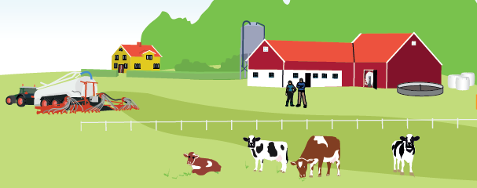
Principerna för en växtnäringsbalans
IN
UT
Nedfall
Produkter
Produkter
N-fixering
När du gör en växtnäringsbalans i Greppa Näringen utgör ”gårdsgrinden” avgränsningen för vad som ska ingå i balansen eller inte. Produkter som köps in eller säljs från gården ska ingå. Interna flöden på gården ska däremot inte med. Till exempel foder som odlas på den egna gården eller spridning av egen stallgödsel.
Växtnäringsbalanser kan även göras inom andra avgränsningar. Till exempel kan man göra en fältbalans för att se näringsflödet inom växtodlingen. Det går också att skala upp på regions- eller nationell nivå. Exempelvis gör SCB nationella näringsbalanser vartannat år för Sveriges jordbruksmark.

Slide 15
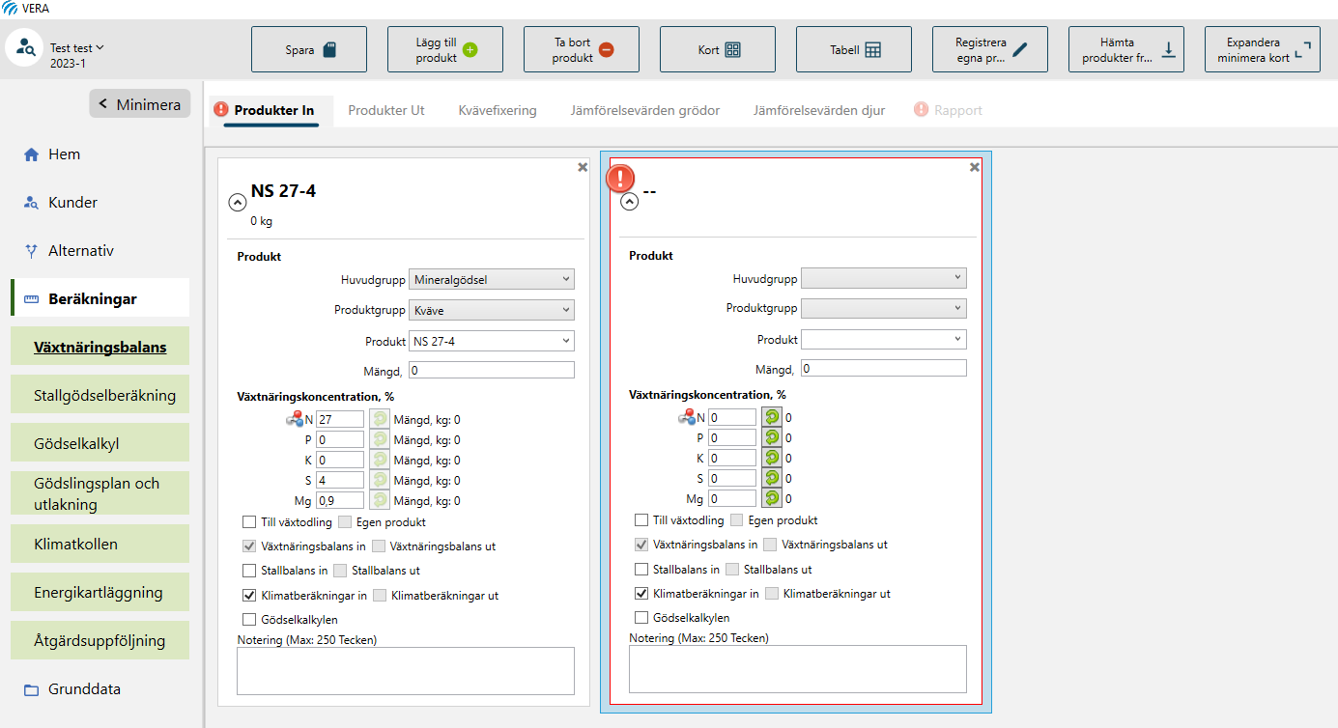
Instruktion Vera: Produkter In och Produkter Ut
Lägg till ny produkt
Ta bort produkt
Under fliken Produkter In lägger du in mängden använda produkter som köps in till gården. Under Produkter Ut lägger du till den mängd produkter som säljs från gården.
Tänk på att ta med t. ex. mineralgödsel som blivit kvar från tidigare år, om det används det året som du gör växtnäringsbalansen för.
Tänk på att till exempel överlagrad spannmål ska räknas på det år den skördades och inte på det år den säljs.
Vill du räkna fram ett nytt kväveinnehåll utifrån proteinhalt klickar du på
- symbolen framför N:et.
Välj Huvudgrupp, Produktgrupp och Produkt. Du kan också söka på produkten genom att skriva i ”Produkt”.
Här klickar du för att få fram beräkningshjälpen för att räkna ut nytt kväveinnehåll
Du har möjlighet att justera näringsinnehållet till ett eget värde. Klicka på gröna pilen för att återgå till defaultvärde.
Här kan du välja i vilka fler beräkningar du vill att produkten ska finnas.

Slide 16
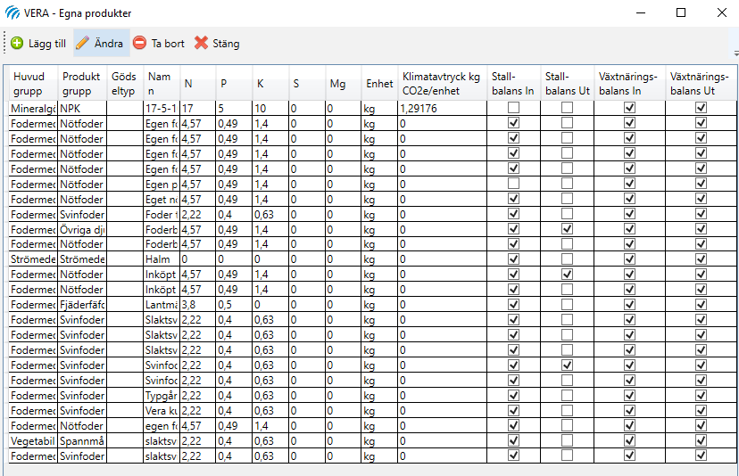
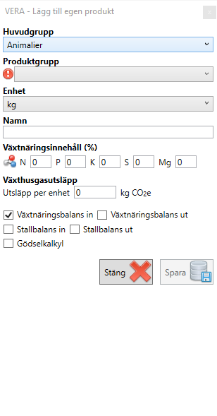
Instruktion Vera: Egna produkter
Om en produkt inte finns med i produktlistan kan du lägga till den som en egen produkt. Den finns sedan med bland produkterna och du kan lägga in den för vilken kund som helst.
Lägg till ny produkt
Välj vilken Huvudgrupp och Produktgrupp produkten tillhör.
Välj enhet på produkten.
Skriv namnet på produkten.
Fyll i produktens näringsinnehåll

Slide 17
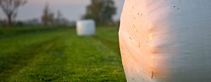
Kvävefixeringsmodell
Kvävefixeringsmodellen har tagits fram i Danmark och anpassats av Bodil Frankow-Lindberg vid SLU (2003). Den bygger på att en viss andel av det kväve som skördas i en gröda är fixerat. Detta är naturligtvis en grov generalisering men mycket bättre än så kan man inte uppskatta kvävefixeringen.
På ekologiska gårdar är uppskattningen av kvävefixeringen extra viktig. För gröngödsling kommer uppskattningen av det fixerade kvävet alltid att vara osäker. Detta beror på att man aldrig med säkerhet kan veta vilken skörd och proteinhalt det skulle ha blivit när det handlar om gröngödsling.
Det finns en beskrivning av kvävefixerings-modellen på Greppa Näringens webbplats.
Modellen bygger på följande principer
I en blandning av gräs och klöver kommer gräset att ta upp merparten av det tillgängliga mineralkvävet.
I en blandning av gräs och klöver försörjs klövern i huvudsak av fixerat kväve om inte grödan har fått extremt höga kvävegivor. Därmed är skördad mängd kväve i klövern ett bra mått på fixeringen. Försök har visat att ungefär samma mängd kväve fixeras per kg klöver oavsett gödslingsnivå
Kvävegödsling till en klöver/gräsvall stimulerar gräsens tillväxt. Därmed reduceras mängden klöver och så även kvävefixeringen. Reduktionen av kvävefixering vid kvävegödsling i en klöver/gräsvall beror framför allt på att klöverandelen minskar och inte på att klövern tar upp tillfört kväve. Detta är förklaringen till att kvävefixeringen inte ändras när kväve tillförs. Att kvävegiva ändå finns med är för att kunna göra avstämningen av kväveeffektiviteten.
Foto: Mårten Svensson

Slide 18
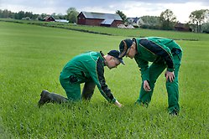
Ger kvävefixeringen rimliga värden för fixerat kväve?
Beräkningen av kvävefixeringen kan aldrig bli annat än en uppskattning. I VERA görs en kontroll av rimligheten för en beräknad mängd fixerat kväve genom en beräkning av kväveeffektiviteten. Det vill säga utnyttjandegraden av kvävet.
För att få fram kväveeffektiviteten vid kvävefixering används formeln: Skördat kväve/(gödselkväve* + fixerat kväve
+ 90 kg i markleverans) *den effekt man får av tillfört kväve jämfört med mineralgödsel
I försök med uppmätt kvävefixering ligger den beräknade kväveeffektiviteten i genomsnitt på ca 50%. I rena gräsvallar ligger den på ca 70%. Det är alltid en svårighet att uppskatta klöverandelen. Om det vid en kontroll av rimligheten visar sig att vallen har betydligt högre eller lägre värde än 50 % bör du överväga att justera uppskattningen av andelen klöver.
I en gröngödslingsvall måste du uppskatta den skörd som skulle kunna ha bärgats från fältet. Kvävefixeringen minskar något när all grönmassa återförs eftersom frigjort kväve fungerar som en gödsling.
Skörden från en betesvall blir aldrig uppmätt. För att kunna beräkna fixeringen måste du använda schablonskördar. De betande djuren gödslar betesvallen och en situation liknande den i en gröngödslingsvall uppstår.
Foto: Janne Andersson

Slide 19
Exempel på mängd fixerat kväve
Kvävefixerande gröda | Skörd kg ts/ha | Klöverandel % | Fixerat kväve kg N/ha
Rödklöver - gräs | 8 500 | 10 | 46
Rödklöver - gräs | 8 500 | 20 | 92
Vitklöver - gräs | 8 500 | 10 | 57
Vitklöver - gräs | 8 500 | 20 | 114
Bete – vitklöver - gräs | 3 000* | 20 | 45
Gröngödsling | 5 000* | 40 | 68
Rödklöver | 4 000** | 100 | 184
Vitklöver | 2 000** | 100 | 92
Ärter | 3 500 | 100 | 116
Åkerböna | 3 500 | 100 | 138
* För beten och gröngödsling är det svårare att uppskatta skörden.
Det här är exempel på normala skördar för dessa grödor
** Total mängd grönmassa – ej fröskörd

Slide 20
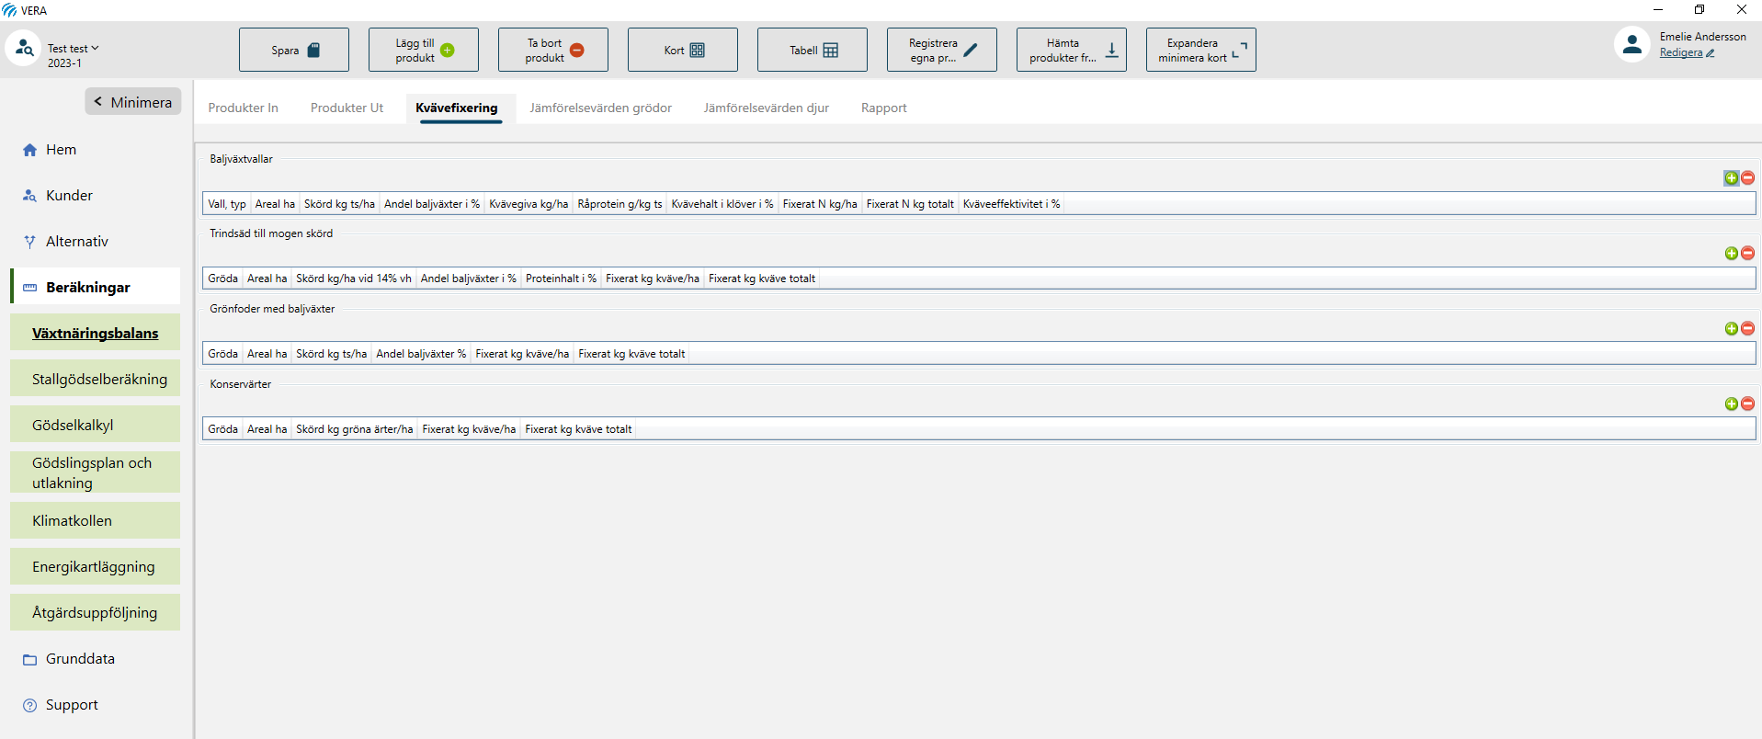
Instruktion Vera: Kvävefixering
Kvävegivan kan du få ut från gödslingsplanen
Fyll i aktuella värden för respektive rad.
För baljväxtvallar görs en rimlighetsbedömning av kvävefixeringen.
Om kväveeffektiviteten är över 100 % får du en varning.

Slide 21
Rapport - Växtnäringsbalans
På rapportens första sida får du fram den totala tillförseln och bortförseln av kväve, fosfor och kalium samt skillnaden mellan tillförsel och bortförsel – det vill säga själva gårdsbalansen. Du får också fram hur stor del av tillförseln som kommer från kvävenedfall och från kvävefixering. Dessa värden slås dessutom ut på arealen för att du ska få ett mått på över- eller underskottet per hektar.
Greppa Näringen arrangerar kurser där man tolkar resultatet av växtnäringsbalanser. Håll utkik över kommande kurser på https://adm.greppa.nu/kurser.html

Slide 22
Rapport – Växtnäringsbalans 2
På nästa sida i rapporten specificeras alla produkter in och ut, här ser du också hur stor del av kvävefixeringen som kommer från respektive gröda.

Slide 23
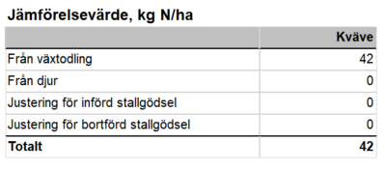
Jämförelsevärde
Jämförelsevärdet är ett teoretiskt beräknad balans för en gård med en viss driftsinriktning
I grunden finns schabloner för en normal kvävebalans, dels per gröda och dels per djurslag
Dessa schabloner är sedan anpassade efter ett stort antal växtnäringsbalanser gjorda inom Greppa Näringen
Det innebär att en gård med ett överskott som är högre än jämförelsevärdet har en sämre hushållning av kvävet än genomsnittsgården
Jämförelsevärdet är uppdelat i fyra delar
Grödor
Djur
Införd stallgödsel
Bortförd stallgödsel

Slide 24
Jämförelsevärde grödor
Balansen eller överskottet för en gröda = skillnaden mellan vad som tillförs åkern och vad som förs bort från den.
För att få fram överskottet har vi fastställt skördenivå, proteinhalt och gödslingsgiva med mineralgödsel per gröda
Överskottet grundar sig på Rekommendationer för gödsling och kalkning
Värdena har sedan justerats utifrån olika sammanställningar av växtnäringsbalanser och erfarenhet från rådgivare
Därefter har vi justerat överskotten ytterligare efter balanser gjorda inom Greppa Näringen
För att kompensera att kvävebehovet minskar vid en god förfrukt har vi minskat på överskottet för de grödor som ger en förfruktseffekt
Värdet för vallar beräknas som om det vore en gräsvall. Eftersom vi antar att en eventuell kvävefixering gör att behovet av tillfört kväve minskar innebär det att den totala tillförseln är oförändrad och med samma avkastning och kväveinnehåll i skörden blir överskottet detsamma.
Kvävenedfallet för området tas också med

Slide 25
Överskott och effektivitet för spannmålsgrödor
Staplarna visar kväveöverskottet i kg N/ha för olika spannmålsgrödor, det är detta som sedan används för att räkna fram jämförelsevärdet. Överskottet har vi räknat fram utifrån de parametrar som finns uppräknade på föregående bild. Punkterna visar grödans kväveeffektivitet, det vill säga hur väl den utnyttjar det tillförda kvävet.

Slide 26
Överskott och effektivitet övriga grödor
Staplarna visar kväveöverskottet i kg N/ha för några övriga grödor, det är detta som sedan används för att räkna fram jämförelsevärdet. Överskottet har vi räknat fram utifrån de parametrar som finns uppräknade på förrförra bilden. Punkterna visar grödans kväveeffektivitet, det vill säga hur väl den utnyttjar det tillförda kvävet.

Slide 27
Instruktion Vera: Jämförelsevärde - grödor
Välj gröda
Fyll i areal
Exempel
Fördelning av grödor på en gård med 80 ha växtodling är:
20 ha höstraps
40 ha höstvete
20 ha maltkorn
Det framräknade överskottet är
ca 35 kg N/ha för höstraps
ca 55 kg N/ha för höstvete
ca 18 kg N/ha för maltkorn.
Jämförelsevärdet för grödorna på den här gården blir då
(20 ha*35 kg N+40 ha*55 kg N+20 ha*18 kg N)/ 80 ha = 41 kg N/ha

Slide 28
Jämförelsevärde djur
För djuren anges överskottet som en andel av utsöndrat kväve. På så sätt tar vi hänsyn till intensiteten i produktionen
Beräknat överskott för djur = Kväve som utsöndras från djuren men som inte utnyttjas i växtodlingen för att ersätta mineralgödsel
Djurtätheten påverkar överskottet – eller egentligen antalet djur. Det vill säga en hög djurtäthet ger ett högre överskott per hektar på grund av att det är många djur
För att beräkna överskottet har vi fastställt utsöndrad kvävemängd, förluster och kväveeffektivitet för de olika gödselslagen genom att:
använda grunddata
anpassa det efter balanser gjorda i Greppa Näringen

Slide 29
Överskottsberäkning för ett slaktsvin
Denna uppställning beskriver principen för att få fram överskottet för ett djurslag.
Vi får fram utsöndrat kväve genom att göra en stallbalans, det vill säga ta foder in minus produkter ut. Från denna mängd kväve drar vi stall- och lagringsförluster och får på så vis fram det totala kväveinnehållet i stallgödseln före spridning. Från det räknar vi fram mängden ammoniumkväve och med den som bas kan vi räkna fram en kväveeffekt. Kväveeffekten beror till exempel på spridningsteknik och spridningstidpunkt.
 | Kg N per slaktsvin
In med foder | 5,8
Ut med produkter (netto) | 2,2
Stallbalansen | 5,8 – 2,2 = 3,6
Stall & lagringsförluster | 0,62
Kväve före spridning | 3,6 - 0,62 = 3
Varav ammoniumkväve (70%) | 3*0,7 = 2,1
Kväveeffekt (65%) | 2,1*0,65 = 1,4
Långsiktig effekt | 0,5
Total effekt | 1,4+0,5 = 1,9
Överskott (stallbalans – total effekt) | 3,6-1,9 = 1,7
Överskott i % | 1,7/3,6 = 0,47 el 47%
Till detta lägger vi till en långsiktig stallgödseleffekt. Utgångspunkten för den långsiktiga effekten är att 1 ton ts per år ger en långsiktig kväveeffekt på 10 kg N.
Överskottet för djuret får vi sedan fram genom att ta resultaten av stallbalansen – det vill säga den totala mängden kväve djuret producerar – minus den totala effekten – det vill säga den mängde kväve i gödseln som grödan kan utnyttja.
De schablonvärden som används i VERA är sedan justerade för att stämma med de verkliga balanserna som har gjorts inom Greppa Näringen.

Slide 30
Jämförelsevärden djur - Exempel
Exempel:
En gård har 200 ha och en djurhållning bestående av:
150 mjölkkor på flytgödsel, 10 000 kg ECM per ko och år
70 yngre kvigor på djupströ
70 dräktiga kvigor på flytgödsel
Mängden kväve som utsöndras för respektive djurslag är:
Mjölkkor – ca 21 400 kg N/år
Yngre kvigor – ca 2 400 kg N/år
Dräktiga kvigor – ca 3 500 kg N/år
Det beräknade kväveöverskottet för de olika djurslagen är:
Mjölkkor på flyt – 80%
Yngre kvigor på djupströ – 85%
Dräktiga kvigor på flyt – 80%
Detta ger ett jämförelsevärde för djurhållningen på
(21400*0,8 + 2400*0,85+3500*0,8) kg N/200 ha = 110 kg N/ha

Slide 31
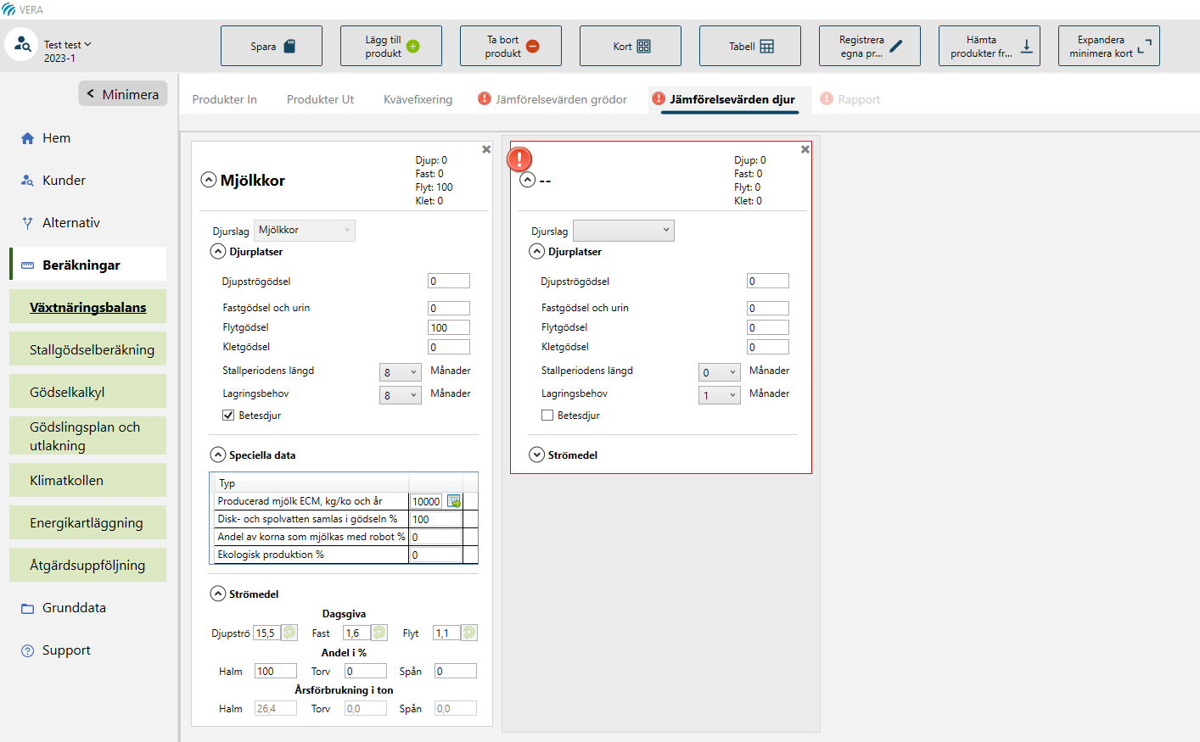
Instruktion Vera: Jämförelsevärde - djur
Välj djurslag
Fyll i antal djurplatser på rätt gödselslag
Välj Stallperiod och Lagringsbehov
Fyll i djurhållningen på gården för att få fram jämförelsevärdet för djuren.
När du lägger in djurslag här så kommer de automatiskt med i stallgödselberäkningarna. Du behöver alltså inte lägga in djuren en gång till om du vill räkna på stallgödseln.

Slide 32
Tolka växtnäringsbalansen
På gårdar med hög djurtäthet händer det att det blir ett överskott trots att lantbrukaren inte tillför fosfor och kalium med mineralgödsel.
Vid en diskussion om rimligt värde i det läget får du titta på vad som är normal utsöndring av fosfor per djur och ställa detta i relation till hur mycket som bortförs från fälten med skörden. Ett högt överskott kan bero att djuren utsöndrar onödigt mycket fosfor och en justering av utfodringen kan sänka fosforöverskottet. Men det kan också vara så att djuren har en normal utsöndring av fosfor men p.g.a. den höga djurtätheten går det inte att komma ner i överskott. Lösningen i detta läge är att försöka sälja/skänka gödsel.
Genomsnittliga förluster av fosfor genom erosion och utlakning ligger på 0,3 – 0,4 kg/ha.
Resonemanget kring fosfor och kalium i växt-näringsbalansen bygger på antagandet att gödseln fördelas jämnt över gården. Används inte all areal som ingår i balansen för stallgödselspridning blir det naturligtvis en ackumulering av näringsämnen där gödseln hamnar trots att gården totalt sett är balans.
För fosfor och kalium är balansen ett värdefullt redskap för att utvärdera gödslingen på gården. Eftersom förlusterna är små kommer balansen att återspegla vad som händer i marken. Ett överskott innebär att markförråden ökar. Kalium som är ett lättrörligt ämne kan emellertid lakas ut om det finns i överskott.
Som ett långsiktigt mål kan du utgå ifrån att det ska vara balans mellan bortförsel och tillförsel. Men på kort sikt kan det vara bra att utnyttja markkarteringen för att styra upp gödslingen. Gödslingsråden är satta för att långsiktigt nå K-AL och P-AL klass III. Det innebär att rådet är att gödsla mer än bortförsel i klass I och II. Däremot, i klass IV och V bör gödslingen var lägre än bortförseln, så att en tär på markförrådet. Utifrån detta resonemang visar de tre nästa bilderna jämförelsevärden för fosfor och kalium

Slide 33
Rekommenderad fosforbalans för olika växtföljder, med ett långsiktigt perspektiv
Växtföljd
Balans vid olika P-AL klass
I II III IVA IVB V
Spannmål, Vall 10 5 0 -10 -20 -20
Spannmål, oljeväxter 15 10 5 -10 -25 -25
Sockerbetor var 4:e år 20 15 10 0 -15 -20
Potatis var 4:e år 20 15 10 0 -10 -15
Notes:
Baserat på resonemang kring underhålls P-AL enligt jordbruksverkets rekommendationer för kalkning och gödsling 2022. Vilka grödor som odlas brukar påverka balansen. Vid odling av endast spannmål och vall kan det räcka att ligga i övre delen av P-AL-klass II eller nedre delen av klass III. Vid odling av fosforkrävande grödor som potatis, sockerbetor, majs eller oljeväxter är det lämpligt att ligga i övre delen av klass III eller nedre delen av klass IVA. Tabellen är främst baserad på grödors bortförsel samt behov av P-tillförsel för att nå mål-P-AL-klass för grödorna, ekonomin är här underordnad. Bilden beskriver en mer långsiktigt hållbar balans.

Slide 34
Rekommenderad fosforbalans för olika växtföljder, med ett kortsiktigt ekonomiskt perspektiv
Växtföljd
P-AL-värde
I II III IVA IVB V
Spannmål (7 ton) 10 5 0 -10 -20 -20
Spannmål, oljeväxter 10 0 0 -10 -25 -25
(4 ton var 4:e år)
Sockerbetor 15 10 0 -10 -20 -20
(60 ton var 4:e år)
Potatis (40 ton var 4:e år ) 20 10 5 -5 -15 -20
Baserat på gödsling enligt Jordbruksverkets gödslingsrekommendationer till aktuell skördenivå
Notes:
Baserat på gödsling enligt jordbruksverkets gödslingsrekommendationer 2022 till aktuell skördenivå. Vilka grödor som odlas brukar påverka balansen. Odlas grödor som normalt gödslas med mer fosfor än vad som förs bort med skörden, tex potatis brukar det bli ett överskott i balansen även i P-AL klass III.
Denna bild beskriver vad som är rimligt/troligt att man hamnar på om man gödslar enligt JV:s gödselrekommendationer där även kortsiktigare ekonomi vägs in.

Slide 35
Baserat på gödsling enligt Jordbruksverkets gödslingsrekommendationer till aktuell skördenivå
Växtföljd
K-AL-värde
I II III IV V
Spannmål (7 ton) 20 10 -10 -30 -30
Spannmål, oljeväxter 20 10 -10 -25 -30
(4 ton var 4:e år)
Sockerbetor 20 5 -20 -40 -45
(60 ton var 4:e år)
Potatis (40 ton var 4:e år ) 40 20 -10 -35 -75
Notes:
Baserat på gödsling enligt jordbruksverkets gödslingsrekommendationer till aktuell skördenivå
Grödor
Vilka grödor som odlas kan också påverka balansen. Vid odling av mycket vall som är en mycket kaliumkrävande gröda blir balansen ofta negativ. Vid odling av potatis blir balansen ofta positiv eftersom kaliumrekommendationen är större än vad som förs bort med potatisskörden.
Ett kaliumöverskott är ett resursslöseri men anses inte som något miljöproblem, utan snarare ett ekonomiskt problem för den som köper in för mycket kalium.

Slide 36
Titta på överskottet inte på utnyttjandegraden
Det kan vara lockande att jämföra utnyttjande-graden/effektiviteten av till exempel kväve mellan olika gårdar. Detta är möjligt om du jämför gårdar med enbart växtodling. Har lantbrukaren däremot flera produktionsgrenar på gården säger utnyttjandegraden ingenting om hur effektiv gården är. Detta beror på att utnyttjandegraden påverkas av flöden som inte har med effektiviteten att göra.
Om du däremot återkommer till samma gård flera gånger och förutsättningarna är desamma, så kan utnyttjandegraden vara ett intressant komplement till överskottet.
Exempel 1: En gård med växtodling på ett hektar och grisar, köper in 100 kg N i mineralgödsel. Detta ger 70 kg N i skördad spannmål. Om grisarna som äter upp det och skickas till slakt innehåller 30 kg N kommer gården att få en utnyttjandegrad på 30/100=30%
Exempel 2: Om gården istället köper allt foder till grisarna kommer all spannmål att säljas. Det innebär att gården köper in 100 kg N i mineral-gödsel och säljer 70 kg N i spannmål. Till grisarna köps 70 kg N in med fodret och i form av djur säljs 30 kg N i produkterna.
Effektiviteten för denna gård blir (70+30)/(100+70)=59%.
Använd alltså aldrig utnyttjandegraden vid en jämförelse mellan gårdar!

Slide 37
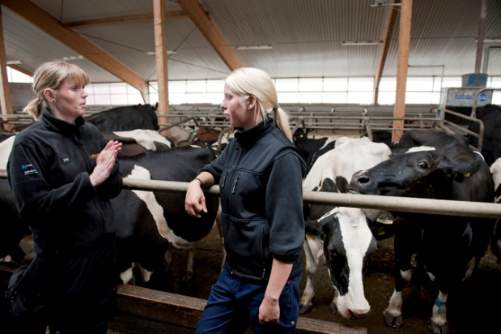
Frågor
Svara på frågorna i del 1 växtnäringsbalans
Foto: Janne Andersson

